Slide 1
Part1 HTML5 Markup
강사:최문령

Slide 2
Section 1. 새로운 표준 HTML5

Slide 3
HTML의 탄생
HTML5가 탄생하기 이전까지 HTML의 최초 버전은 1993년에, 최신 버전은 1999년에 발표 됨
W3C가 XHTML1.0을 구체화 하기 위해 XHTML2.0 작업을 진행 중이었으나 하위 호환상에 치명적인 문제가 있었음.
2004년 애플, 모질라 재단, 오페라 소프트웨어가 공동으로 설립한 공개 그룹인 WHATWG(Web Hypertext Application Technology Working Group)가 W3C와 별개로 Web Application 1.0과 Web Forms 2.0을 만들어 냄
2007년 3월 W3C가 공개적으로 XHTML 2.0의 실패를 인정한 후 새롭게 HTML을 개발하기로 결정하면서 WHATWG의 표준안을 대부분 수용하여 HTML5가 탄생하게 됨.

Slide 4
HTML4.01, XHTML1.0과 HTML5의 차이점
새롭게 등장한 콘텐츠 모델(Content Models)
명확한 정보 구조 설계 및 구성을 위해 카테고리를 정의하여 각 요소별로 비슷한 성격을 가지고 있는 것끼리 그룹화하였는데, 이를 HTML5의 콘텐츠 모델(Content Models)이라고 함.
콘텐츠 모델의 카테고리(Category)
HTML5의 카테고리(Category)에는 Sectioning Root, Metadata Content, Flow Content, Sectioning Content, Heading Content, Phrasing Content, Embedded Content, Interactive Content, Palpable Content, Script-supporting Elements, Transparent Content 등의 그룹이 있으며, 하나의 요소가 여러 그룹에 속해 있을 수도 있고, 그렇지 않을 수도 있음

Slide 5
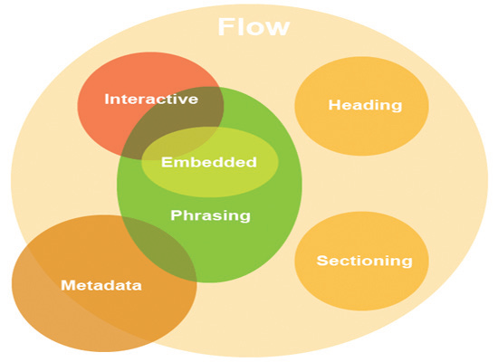
HTML5의 콘텐츠 모델

Slide 6
섹셔닝 루트(Sectioning Root)
섹셔닝 루트에 속하는 요소는 <section>이나<article> 요소와 같이 장이나 절과 같은 계층 구조로 구분되지 않고 독립적인 콘텐츠로 분리되기 때문에 아웃라인에 영향을 주지 않음.

Slide 7
메타데이터 콘텐츠(Metadata Content)
메타데이터는 문서의 정보를 포함하는 메타데이터, 스타일 표현을 위한 <style> 요소, 행동을 설정하는 <script> 요소들을 나타냄. 웹 브라우저에 직접적으로 표시되지 않으며, 문서(document)와 문서 간의 관계를 설정함.

Slide 8
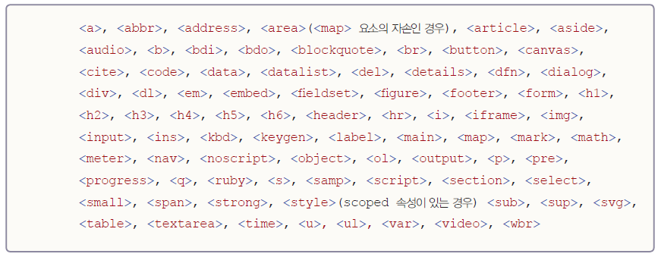
플로우 콘텐츠(Flow Content)
메타데이터 콘텐츠 요소 중 일부를 제외하고 문서 본문에 해당하는 body 요소에 들어가는 대부분의 요소들이 플로우 콘텐츠 모델에 속하며, 이 중에서 <area>, <link>, <meta>, <style> 요소는 조건부로 플로우 콘텐츠가 됨.

Slide 9
섹셔닝 콘텐츠(Sectioning Content)
섹셔닝 콘텐츠는 대부분 HTML5에서 새롭게 추가된 요소들이며, 제목과 그 내용을 포함한 범위를 지정하는 콘텐츠를 나타냄. 모든 섹셔닝 콘텐츠는 헤딩과 아웃라인을 가짐.

Slide 10
헤딩 콘텐츠(Heading Content)
헤딩 콘텐츠는 섹션의 제목을 나타냄. 문서의 아웃라인을 고려하여 사용해야 함.

Slide 11
프레이징 콘텐츠(Phrasing Content)
프레이징 콘텐츠는 문서의 텍스트를 나타내며, 그 텍스트를 문단 내부 레벨로 마크업하는 요소들임. 프레이징 콘텐츠가 모여 문단을 구성함. <a> 요소와 같은 일부 요소들은 콘텐츠로 다른 요소를 포함하지 않는다는 전제하에 조건부로 프레이징 콘텐츠가 되기도 함.
프레이징 콘텐츠로 분류되는 요소의 대부분은 플로우 콘텐츠 전체를 포함할 수 없으며, 프레이징 콘텐츠로 분류된 요소만을 포함할 수 있음. 또한 프레이징 콘텐츠는 텍스트 이외에 임베디드 콘텐츠를 포함할 수 있음.

Slide 12
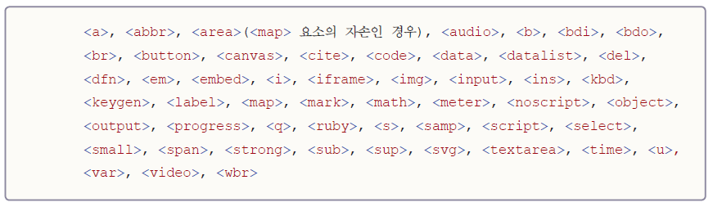
프레이징 콘텐츠(Phrasing Content)

Slide 13
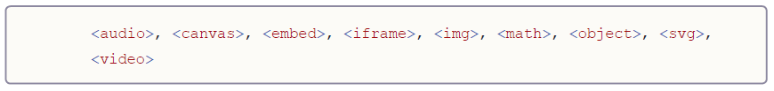
임베디드 콘텐츠(Embedded Content)
임베디드는 ‘포함된’이라는 뜻을 가지고 있으며, 문서 안에 외부 자원(‘외부 리소스’라고 불리기도 함) 또는 HTML이 아닌 다른 언어로 표현되는 콘텐츠를 말함.
외부 자원에는 이미지, 동영상, 플러그인, 아이프레임 콘텐츠 등이 있고, 다른 언어로 된 콘텐츠에는 수학 공식을 표현하는 MathML과 SVG 등이 있음.

Slide 14
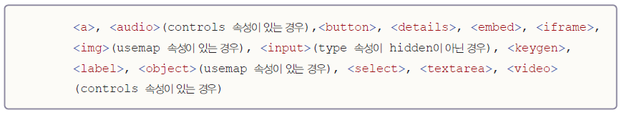
인터랙티브 콘텐츠(Interactive Content)
인터랙티브 콘텐츠는 사용자가 어떤 기능을 조작할 수 있는 (상호 작용) 콘텐츠를 말함.
<audio>, <img>, <input>, <object>, <video> 요소는 이러한 특성을 바탕으로 조건부 인터랙티브 콘텐츠가 됨.

Slide 15
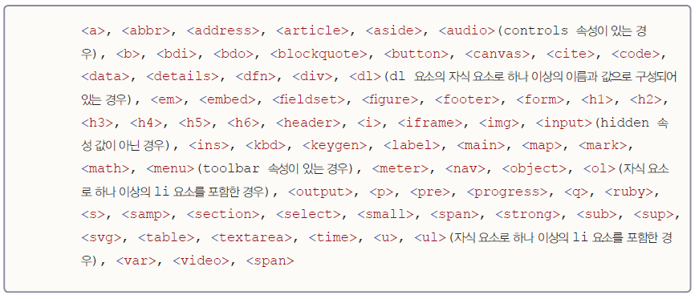
팰퍼블 콘텐츠(Palpable Content)
팰퍼블 콘텐츠는 기존 콘텐츠 모델에 새롭게 추가된 개념으로 구체적으로 보여지고 이해할 수 있는 콘텐츠 요소를 말하며, 최소한 하나 이상의 요소가 존재해야 하고 이때 해당 요소는 숨김 상태여서는 안 됨.

Slide 16
스크립트 지원 요소(Script-supporting Elements)
스크립트 지원 요소는 요소 자체가 어떤 정보를 표현하지는 않지만 사용자에 대한 기능 등에 해당하는 스크립트를 지원하는 데 사용됨.

Slide 17
아웃라인 알고리즘(Outline Algorithm)
HTML5에서는 정보 구조를 명확히 할 수 있도록 ‘아웃라인 알고리즘’(Outline Algorithm)이라는 개념이 도입되었음
아웃라인 알고리즘은 웹 페이지의 정보 구조를 판별할 수 있는 개념으로, 책의 목차와 비슷.
HTML 5에서 추가된 많은 요소들은 대부분 아웃라인 알고리즘과 관련이 있으며 그 중에서도 직접적으로 아웃라인을 구성하는 요소에는 헤딩 콘텐츠, 섹셔닝 콘텐츠 그리고 섹셔닝 루트 요소 등이 있음.

Slide 18
HTML5의 API
HTML5의 커다란 변화 중 하나로는 다양한 API(Application Programming Interface)의 추가를 들 수 있으며 대표적으로 다음과 같은 API가 HTML5에 추가됨.
HTML5에서는 자바스크립트(JavaScript) 기술을 좀 더 편리하게 이용할 수 있도록 다양한 API를 지원하고 있으며 HTML5에 추가된 API는 오프라인 웹 구현을 위한 API, 실시간 커뮤니케이션 API, 파일/하드웨어 접근 API, GUI를 위한 API 등이 있음.

Slide 19
오프라인 웹 구현을 위한 API
Web Storage
브라우저에 데이터를 저장하기 위한 공간으로, 쿠키와 비교했을 때 크기 제한과 유효 기간이 없고, 데이터가 서버로 전송되지 않으며, JavaScript 객체를 저장할 수 있다는 장점을 가지고 있음.
Web SQL Database/Indexed Database
Web SQL Database와 Indexed Database API는 클라이언트(웹 브라우저)에서 관리되는 데이터베이스를 제어할 수 있는 API로 구성되어 있음.
Application Cache
웹 애플리케이션을 오프라인에서 사용하는 데 필요한 리소스(HTML, CSS, JS, 이미지 등)를 클라이언트 쪽에 캐시하기 위한 기능으로, 이를 활용하면 리소스가 로컬에 캐시된 상태에서 웹 브라우저가 네트워크에 접속하지 않고 캐시된 리소스를 이용할 수 있음.

Slide 20
실시간 커뮤니케이션 API
Web Workers
Web Workers는 메인 스레드(UI)와 독립적인 백그라운드 프로세스로 처리되는 스크립트를 말하며, 이를 활용하면 웹 브라우저 내에서 자바스크립트로 멀티스레드 프로그램을 구현할 수 있음.
Web Socket
Web Socket은 웹 브라우저와 서버 간 양방향 전이중 통신(Full Duplex)을 구현한 Web Socket 프로토콜을 이용할 수 있는 API임.
Notifications
Notifications API는 운영 체제에 독립적인 플랫폼 수준의 알림 메시지를 보여주는 API임.

Slide 21
파일/하드웨어 접근 API
File API(Desktop Drag-In, Desktop Drag-Out)
File API를 이용하면 로컬 파일 시스템과 웹 브라우저 간에 파일을 주고받을 수 있음.
Geolocation
Geolocation은 웹 브라우저가 설치되어 있는 단말기(데스크톱, 스마트폰 등)의 GPS 장치를 구동하여 현재 위치 정보를 받아오는 기능을 정의한 API임.
Device Orientation
Device Orientation은 단말기의 센서를 이용하여 현재 방향과 기울기가 같은 정보를 구할 수 있는 API임.
Speech Input
Speech Input은 단말기의 마이크로폰을 이용하여 음성을 입력받은 후 이를 문자로 바꿔주는 새로운 입력 방식임.

Slide 22
GUI를 위한 API
Drag & Drop
HTML4.01에서는 Drag & Drop을 구현하기 위해 직접 자바스크립트로 개발하거나 UI 관련 자바스크립트 라이브러리를 이용해야 했지만, HTML5에서는 Drag & Drop API를 이용하여 쉽게 구현할 수 있음.

Slide 23
HTML5 Markup의 기초
HTML 문서는 요소(element)와 태그(tag) 그리고 콘텐츠로 구성되어 있으며, 요소는 HTML의 의미를 가진 개념이라고 할 수 있음.

Slide 24
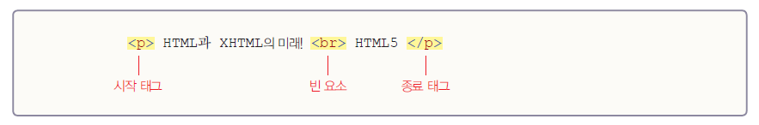
태그(tag)
태그는 시작 태그와 종료 태그로 나눌 수 있으며 "<"와 ">"로 둘러싸여 있음.
기본 형식은 시작 태그의 경우 <tag>의 형태를 가지며, 종료 태그의 경우에는 </tag> 형태를 가짐.
일부 태그의 경우, 종료 태그를 가지지 않는 경우도 있는데, 이를 ‘빈 요소(empty element)’라고 함.

Slide 25
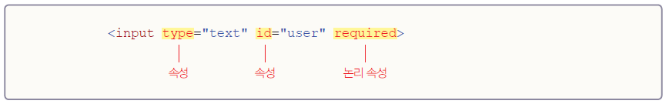
속성(attribute)
시작 태그는 필요에 따라 정해진 속성을 가질 수 있으며, 사용할 수 있는 속성은 태그마다 다를 수 있음.
시작 태그 내에 여러 개의 속성을 선언할 수도 있는데, 이 경우 속성과 속성은 공백으로 구분하여 지정해야 함.
속성에는 값을 가지지 않는 논리 속성도 있으며 논리 속성의 경우 XHTML1.0에서는 값을 생략할 수 없기 때문에 속성명을 값으로 지정해야 함.

Slide 26
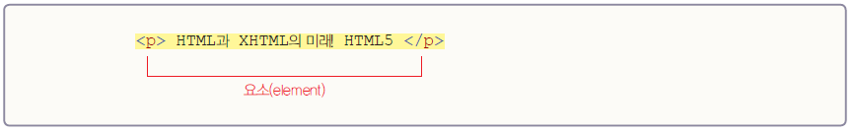
요소(element)
시작 태그와 종료 태그 모두를 포함하여 ‘요소(element)’라고 함.
요소는 다음과 같은 항목으로 구성되어 있음.

Slide 27
HTML5 서식
HTML5는 HTML4.01이나 XHTML1.0 문법을 모두 허용하기 때문에 기존에 사용하던 마크업 문법을 그대로 사용할 수 있음.
가령 HTML4.01에서 종료 태그의 생략을 허용했던 방식이나 XHTML1.0에서 빈 요소 선언 시 <요소명 /> 형식으로 기술했던 방식 모두를 허용함.
이는 하위 호환성을 위한 정책으로, 과거 HTML4.01로 제작된 문서가 문법적인 느슨함으로 인해 발생했던 문제가 되풀이될 수 있기 때문에 좀 더 엄격한 규칙을 정하고 마크업 문서를 작성하는 것이 바람직할 것임.

Slide 28

종료 태그의 처리
HTML5는 종료 태그를 생략할 수도 있음. 그러나 모든 요소가 종료 태그를 생략해도 되는 것은 아니기 때문에 종료 태그가 생략할 수 있는 요소를 사전에 확인해야 함.
그러나 HTML5에서 종료 태그를 생략하는 것이 가능하다고 하더라도 기존 XHTML1.0의 규칙처럼 시작과 종료 태그를 정확히 명시하여 정형식(Well-Formed) 구조로 마크업할 것을 권장함.

Slide 29

대소문자의 사용
HTML5는 시작 및 종료 태그는 물론 속성에 대문자 또는 소문자를 사용할 수도 있음. 그러나 기존 XHTML1.0 규칙처럼 소문자를 사용할 것을 권장함.

Slide 30

빈 요소(Empty Element)
HTML에서 <meta>, <link>, <img>, <br>, <input> 등 종료 태그를 가지고 있지 않은 요소를 ‘빈 요소(empty element)’라고 하는데, 기존 HTML4.01에서는 <img> 형식으로, XHTML1.0에서는 <img /> 형식으로 선언해야 하며, HTML5에서는 두 가지 방식 모두 허용하고 있음.

Slide 31

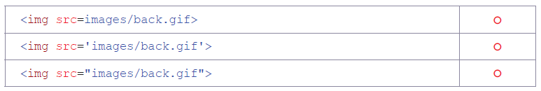
속성(attribute)과 값(Value)
논리 속성의 경우 속성값을 지정 또는 생략할 수 있음.
속성 값은 인용 부호를 생략하거나 홀따옴표와 겹따옴표 등으로 구분할 수도 있음.

Slide 32

잘못된 중첩 사용 불가능
시작 태그와 종료 태그의 중첩에 문제가 발생하지 않도록 해야 함.

Slide 33

속성의 중복 사용 불가능
시작 태그에 동일한 속성을 중복하여 선언할 수 없음.

Slide 34
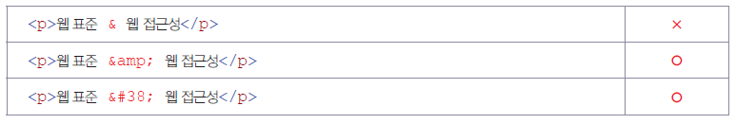
문자 참조
"<", ">", "&"와 같은 특수 문자의 경우, Characters Entity Name이나 Characters Entity Code로 변환하여 마크업해야 함.

Slide 35
HTML5의 Doctype
HTML4.01이나 XHTML1.0에서는 HTML 문서의 첫줄에 문서형 선언을 기술했으며 이러한 문서형 선언은 해당 HTML 문서의 버전과 문서 타입을 명시했지만, HTML5에서는 문서의 버전 및 문서 타입이 생략된, 간소화된 형식을 가짐. 그 이유는 기존 HTML 문서형 선언의 목적과 달리 모든 웹 브라우저에서 표준 모드(Standards Mode)로 렌더링될 수 있도록 하는 역할만을 담당하기 때문임.

Slide 36
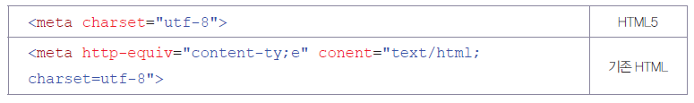
HTML5의 Doctype과 인코딩
HTML5의 문서형 선언은 기존 HTML의 목적과 달리 모든 웹 브라우저에서 표준 모드(Standards Mode)로 렌더링될 수 있도록 하는 역할만을 담당.
HTML5 문서에서 간소화된 문자 인코딩 지정 방법과 기존 HTML 방식의 비교.

Slide 37
Section 2. HTML5 요소

Slide 38
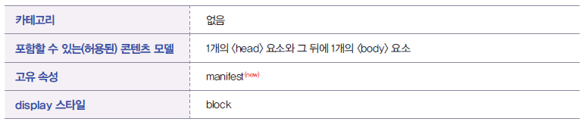
<html> 요소
문서의 루트 요소로, 모든 HTML 요소는 루트 요소 내에 포함되어야 함.

Slide 39
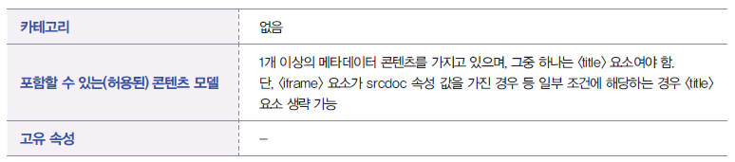
<head> 요소
문서의 메타데이터 집합 요소로, 문서 제목, 스타일 파일 연결, 자바스크립트 삽입을 위한 요소들을 포함할 수 있음.

Slide 40
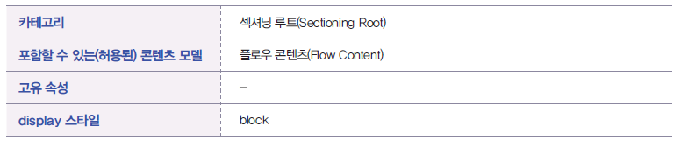
<body> 요소
문서의 본문 요소로, 문서 내에서 한 번만 사용할 수 있음.

Slide 41
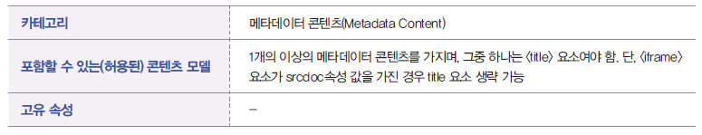
<title> 요소
문서의 제목으로 텍스트만 포함할 수 있음.

Slide 42
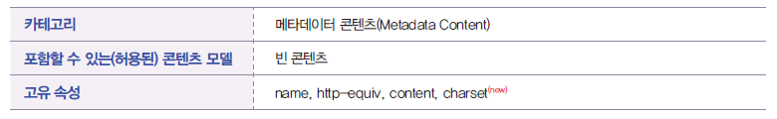
<meta> 요소
다양한 문서 정보를 나타낼 때 사용.

Slide 43
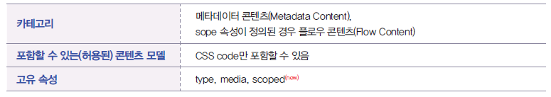
<style> 요소
CSS를 문서 내에 직접 기술할 때 사용.

Slide 44
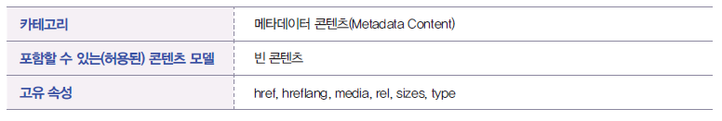
<link> 요소
문서에 외부 문서를 연결할 때 사용.

Slide 45
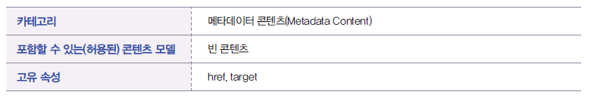
<base> 요소
문서의 상대 경로에 대한 기본 URL을 정의할 때 사용.

Slide 46
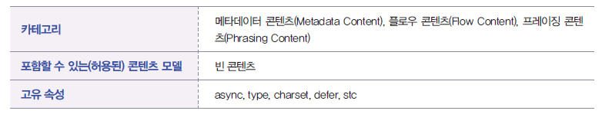
<script> 요소
문서에 자바스크립트 파일을 삽입하거나 자바스크립트 코드를 기술할 때 사용.

Slide 47
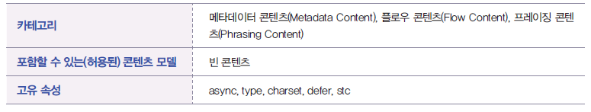
<noscript> 요소
자바스크립트를 지원하지 않을 경우, 대신 제공할 폴백 콘텐츠를 정의할 때 사용.

Slide 48
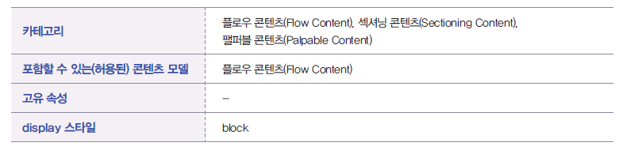
<section> 요소 ^{(new)}
장이나 절 등으로 구성할 수 있는 콘텐츠 섹션을 정의할 때 사용.

Slide 49
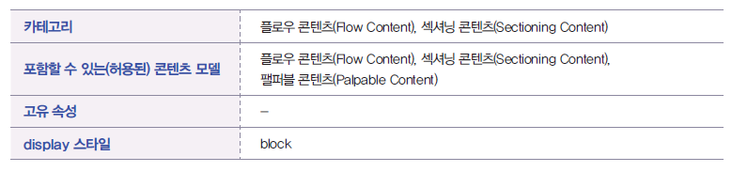
<nav> 요소 ^{(new)}
문서의 주요 내비게이션을 정의할 때 사용.

Slide 50
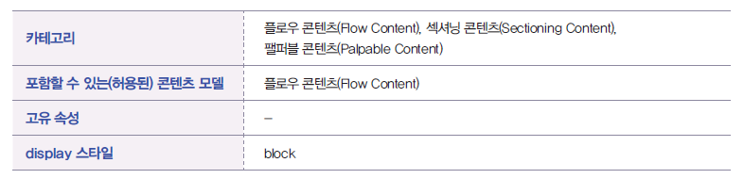
<article> 요소 ^{(new)}
RSS 피드로 재배포할 가치가 있는 독립된 콘텐츠를 정의할 때 사용. 이때 반드시 RSS로 재 배포할 것 인지의 여부는 중요하지 않음.

Slide 51
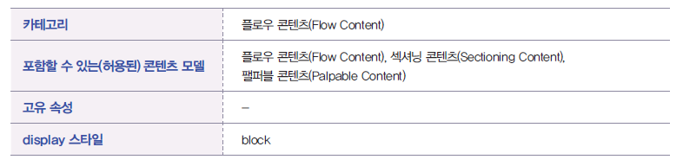
<aside> 요소 ^{(new)}
본문 콘텐츠와 연관성이 적은 콘텐츠를 정의할 때 사용.

Slide 52
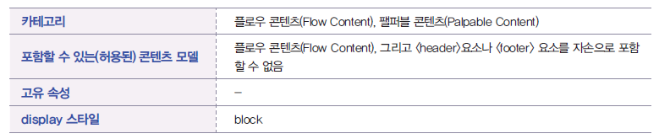
<header> 요소 ^{(new)}
페이지나 섹션 등의 헤더를 정의할 때 사용.

Slide 53
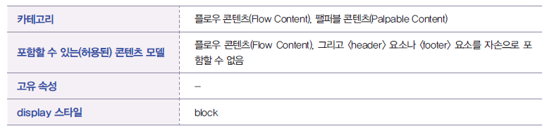
<footer> 요소 ^{(new)}
페이지나 섹션 등의 푸터를 정의할 때 사용.

Slide 54
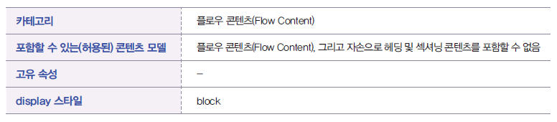
<address> 요소
연락처 정보를 정의할 때 사용.

Slide 55
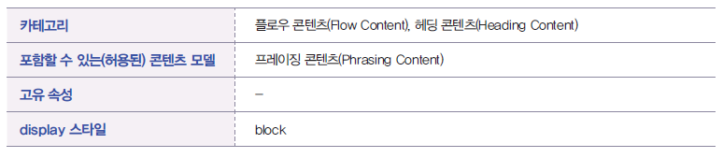
<h1> ~ <h6> 요소
콘텐츠 블록의 제목을 정의할 때 사용.

Slide 56
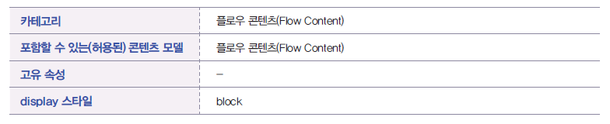
<div> 요소
콘텐츠 블록의 시맨틱한 의미를 가지고 있지는 않지만, 디자인이나 개발 이슈로 인해 콘텐츠 블록을 그룹화 하고자 할 때 사용.

Slide 57
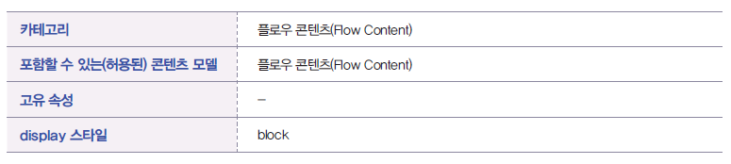
<main> 요소 ^{(new)}
문서의 주요 콘텐츠 영역을 정의할 때 사용하며, 문서에는 하나의 <main> 요소만 존재할 수 있음.

Slide 58
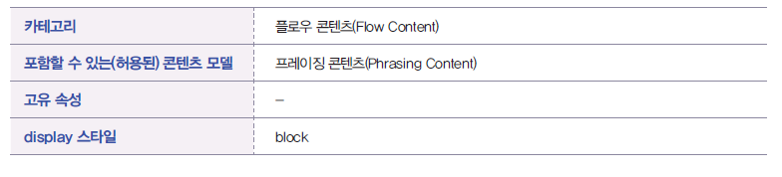
<p> 요소
단락 콘텐츠를 정의할 때 사용.

Slide 59
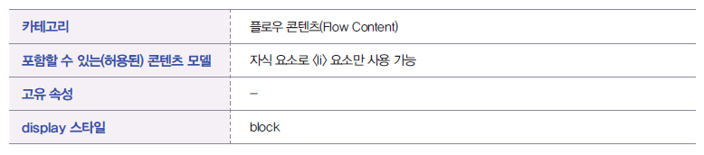
<ul> 요소
비 순서형 목록을 마크업 할 때 사용.

Slide 60
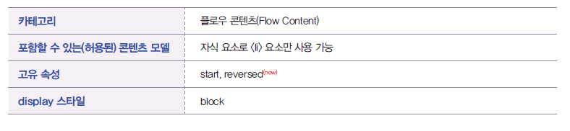
<ol> 요소
순서형 목록을 마크업 할 때 사용

Slide 61
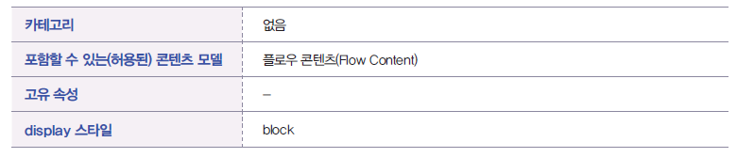
<li> 요소
순서형 또는 비순서형 목록의 목록 항목을 정의할 때 사용.

Slide 62
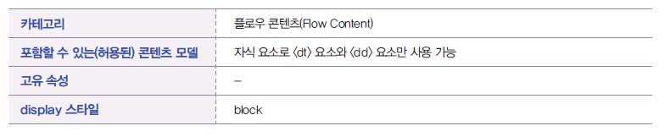
<dl> 요소
정의형 목록을 마크업 하고자 할 때 사용.

Slide 63
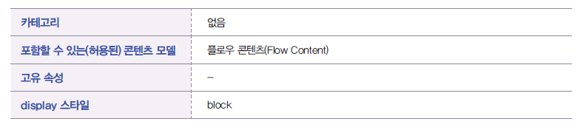
<dt> 요소
정의형 목록의 용어 제목을 의미.

Slide 64
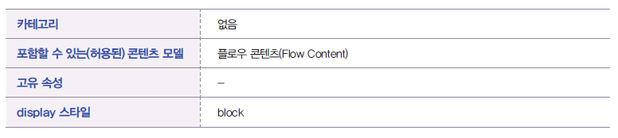
<dd> 요소
정의형 목록의 용어 설명을 의미.

Slide 65
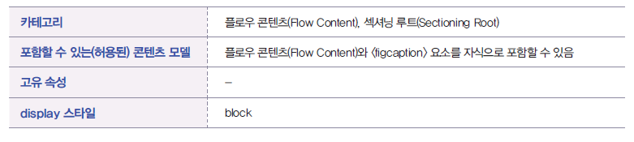
<figure> 요소^{(new)}
<figure> 요소는 이미지, 오디오, 비디오, 표 등을 포함하는 그룹 영역을 의미.

Slide 66
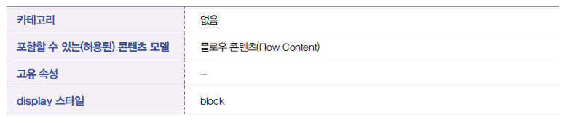
<figcaption> 요소^{(new)}
<figure> 요소에 포함된 콘텐츠에 대한 캡션을 정의할 때 사용.

Slide 67
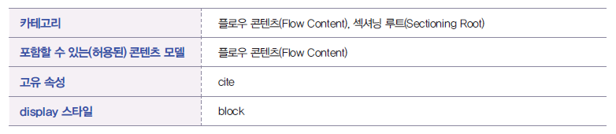
<blockquote> 요소
인용 콘텐츠 블록을 정의할 때 사용.

Slide 68
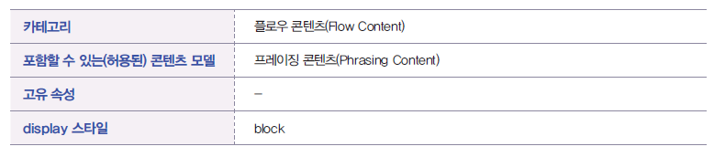
<pre> 요소
공백이나 줄바꿈 등의 입력 형식 그대로 화면에 렌더링하고자 할 때 사용.

Slide 69
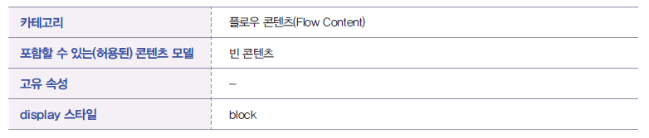
<hr> 요소^{(의미변경)}
단락의 주제를 구분하고자 할 때 사용.

Slide 70
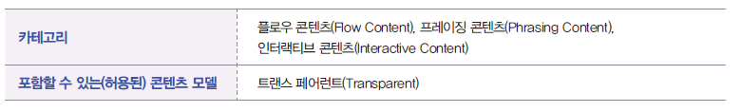

<a> 요소
하이퍼링크를 지정할 때 사용.

Slide 71
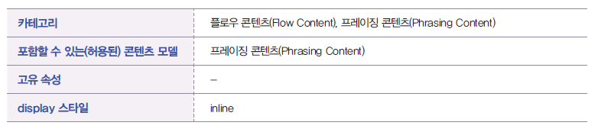
<em> 요소
텍스트를 강조하고자 할 때 사용.

Slide 72
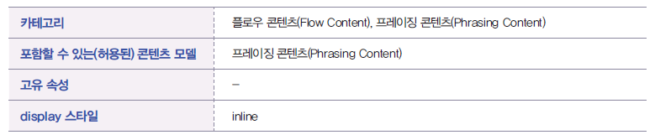
<strong> 요소^{(의미변경)}
특별히 중요한 콘텐츠의 의미를 부여하고자 할 때 사용.

Slide 73

<i> 요소 ^{(의미변경)}
HTML5에서 의미가 변한 요소로, 단순히 이탤릭체로 나타내기 위한 요소가 아니라 분위기를 전환하는 의미 의 텍스트를 나타내며, 전문 용어, 관용구, 생각 또는 선박 이름 등에 사용.

Slide 74
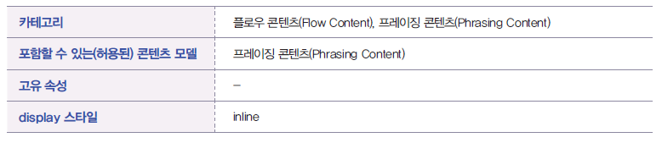
<b> 요소 ^{(의미변경)}
텍스트를 볼드체로 표현하여 다른 콘텐츠와 구분하고자 할 때 사용.

Slide 75
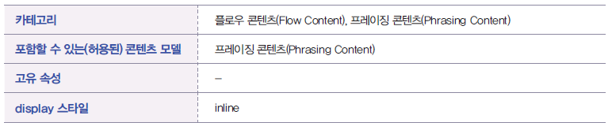
<mark> 요소 ^{(new)}
텍스트를 하이라이트로 지정하고자 할 때 사용.

Slide 76
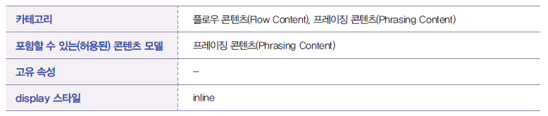
<small> 요소
저작권 정보 등과 같이 작은 크기의 텍스트 콘텐츠에 사용.

Slide 77

<abbr> 요소
축약어를 정의할 때 사용.

Slide 78

<cite> 요소
결과물의 인용 및 참조를 정의할 때 사용.

Slide 79

<q> 요소
인라인 인용구를 정의할 때 사용.

Slide 80

<time> 요소 ^{(new)}
기계적으로 이해하거나 처리할 수 있는 날짜 및 시간 정보를 정의할 때 사용.

Slide 81

<code> 요소
소스 코드를 정의할 때 사용.

Slide 82

<var> 요소
프로그램에서의 변수, 식별자 등의 의미를 정의할 때 사용.

Slide 83

<samp> 요소
시스템의 상태 메시지를 정의할 때 사용..

Slide 84

<kbd> 요소
키보드 입력 값 등의 의미를 정의할 때 사용.

Slide 85

<sup>, <sub> 요소
윗첨자 및 아래첨자를 정의할 때 사용.

Slide 86

<dfn> 요소
정의형 목록의 용어를 의미.

Slide 87

<ruby> 요소 ^{(new)}
루비 요소를 삽입할 때 사용.

Slide 88

<rp> 요소 ^{(new)}
루비 요소에서 루비 괄호를 의미.

Slide 89

<rt> 요소 ^{(new)}
루비 요소에서 루비 텍스트를 의미.

Slide 90

<bdi> 요소 ^{(new)}
문단 내 일부 텍스트의 방향을 지정할 때 사용.

Slide 91
<bdo> 요소
텍스트의 방향(왼쪽에서 오른쪽, 오른쪽에서 왼쪽)을 지정할 때 사용.

Slide 92

<br> 요소
줄바꿈을 하고자 할 때 사용.

Slide 93
<wbr> 요소 ^{(new)}
특정 단어 단위로 줄바꿈을 적용하고자 할 때 사용.

Slide 94

<span> 요소
인라인 텍스트를 그룹화할 때 사용.

Slide 95

<ins> 요소
삽입된 콘텐츠를 마크업할 때 사용.

Slide 96

<del> 요소
삭제된 콘텐츠를 마크업할 때 사용.

Slide 97

<img> 요소
이미지를 삽입할 때 사용.

Slide 98

<iframe> 요소
인라인 프레임을 삽입할 때 사용.

Slide 99

<embed> 요소 ^{(new)}
플러그인으로 실행할 외부 파일을 삽입할 때 사용.

Slide 100

<object> 요소
플러그인으로 실행할 외부 파일을 삽입할 때 사용.

Slide 101

<param> 요소
<object> 요소의 파라미터를 지정할 때 사용.

Slide 102

<video> 요소 ^{(new)}
비디오 콘텐츠를 삽입할 때 사용.

Slide 103

<audio> 요소 ^{(new)}
오디오 콘텐츠를 삽입할 때 사용.

Slide 104

<source> 요소 ^{(new)}
비디오 및 오디오의 폴백 콘텐츠를 삽입할 때 사용.

Slide 105

<track> 요소 ^{(new)}
비디오 및 오디오의 자막이나 메타데이터를 삽입할 때 사용.

Slide 106

비디오 및 오디오 형식

Slide 107

<canvas> 요소 ^{(new)}
동적인 비트맵 이미지를 삽입할 때 사용.

Slide 108

<map> 요소
이미지 맵을 정의할 때 사용.

Slide 109

<area> 요소
이미지 맵에서 링크 영역을 지정할 때 사용.

Slide 110

<table> 요소
테이블을 삽입할 때 사용.

Slide 111

<caption> 요소
테이블의 캡션을 정의할 때 사용.

Slide 112

<colgroup> 요소
테이블의 그룹 열을 정의할 때 사용.

Slide 113

<col> 요소
테이블의 열을 정의할 때 사용.

Slide 114

<thead> 요소
테이블의 제목 행을 정의할 때 사용.

Slide 115

<tbody> 요소
테이블의 본문 행을 정의할 때 사용.

Slide 116

<tfoot> 요소
테이블의 푸터 행을 정의할 때 사용.

Slide 117

<tr> 요소
테이블의 행을 정의할 때 사용.

Slide 118

<th> 요소
테이블의 제목 셀을 정의할 때 사용.

Slide 119

<td> 요소
테이블의 내용 셀을 정의할 때 사용.

Slide 120

<form> 요소
폼 서식이 포함될 영역을 마크업할 때 사용.

Slide 121

<fieldset> 요소
서로 연관이 있는 폼 서식을 그룹화할 때 사용.

Slide 122

<legend> 요소
<fieldset> 요소로 그룹화한 폼의 목적을 명시할 때 사용.

Slide 123

<label> 요소
폼 서식의 레이블을 정의할 때 사용.

Slide 124

<input> 요소^{(new)}
한 줄 입력 상자, 라디오 버튼, 체크 박스 등 다양한 폼 서식을 마크업할 때 사용.
HTML5에서 새로운 <input> 요소의 속성이 다수 추가되었음.

Slide 125

<button> 요소
전송, 취소 등 버튼 서식을 삽입할 때 사용.

Slide 126

<select> 요소
리스트나 목록 상자로 된 서식을 삽입할 때 사용.

Slide 127

<optgroup> 요소
리스트나 목록 상자 서식의 항목 그룹을 정의할 때 사용.

Slide 128

<option> 요소
리스트나 목록 상자 서식의 항목을 정의할 때 사용.

Slide 129

<datalist> 요소^{(new)}
<datalist> 요소는 <input> 요소에 대해 미리 정의된 옵션 목록을 지정할 때 사용할 수 있으며, <input> 요소의 “자동 완성” 기능으로 사용할 수 있음.

Slide 130

<textarea> 요소
여러 줄 입력 상자를 삽입할 때 사용.

Slide 131

<keygen> 요소^{(new)}
보안 키(쌍)를 제공할 때 사용.

Slide 132

<output> 요소^{(new)}
계산 결과 값을 출력하기 위한 폼 서식을 삽입하고자 할 때 사용.

Slide 133

<progress> 요소^{(new)}
작업의 진행 상황을 표현하고자 할 때 사용.

Slide 134

<meter> 요소^{(new)}
한정된 값을 표현할 때 사용.

Slide 135

<details> 요소^{(new)}
사용자의 선택에 따라 나타내거나 숨길 수 있는 영역을 정의할 때 사용.

Slide 136

<summary> 요소^{(new)}
<details> 요소의 자식 요소로 나타내거나 숨길 세부 사항을 정의할 때 사용.

Slide 137

<dialog> 요소^{(new)}
사용자의 입력이나 응답을 요구하는 팝업 등을 마크업 할 때 사용.

